Slide 1
例程13
物联网模块（13）远程液晶显示实验

Slide 2
一、物联网简介
物联网是新一代信息技术，英文名“The Internet of things”。顾名思义，物联网就是“物物相连的互联网”。这有两层意思：第一，物联网的核心和基础仍然是互联网，是在互联网基础上的延伸和扩展的网络；第二，其用户端延伸和扩展到了任何物体与物体之间，进行信息交换和通信。因此，物联网的定义是：通过射频识别（RFID）、红外感应器、全球定位系统、激光扫描器等信息传感设备，按约定的协议，把任何物体与互联网相连接，进行信息交换和通信，以实现对物体的智能化识别、定位、跟踪、监控和管理的一种网络。

Slide 3
二、物联网应用关键技术
（一）传感器技术：大家都知道，到目前为止绝大部分计算机处理的都是数字信号。自从有计算机以来就需要传感器把模拟信号转换成数字信号计算机才能处理。
（二）RFID标签：也是一种传感器技术，RFID技术是融合了无线射频技术和嵌入式技术为一体的综合技术，RFID在自动识别、物品物流管理有着广阔的应用前景。
（三）嵌入式系统技术：是综合了计算机软硬件、传感器技术、集成电路技术、电子应用技术为一体的复杂技术。经过几十年的演变，以嵌入式系统为特征的智能终端产品随处可见；小到人们身边的MP3,大到航天航空的卫星系统。
而我们这次的远程液晶显示实验， 当我们在家里或者外面时打开手机往微信物联网液晶显示界面输入栏输入符号、字母和数字，之后便能在液晶屏幕上面显示出来。

Slide 4
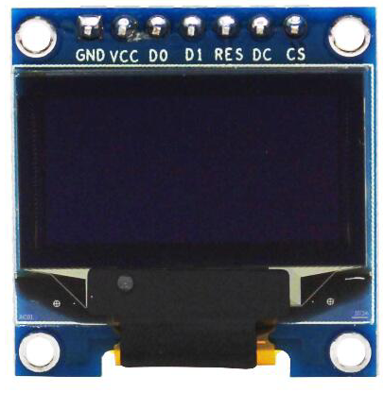
三、OLED简介
OLED，即有机发光二极管（ Organic Light Emitting Diode）。 OLED 由于同时具备自发光，不需背光源、对比度高、厚度薄、视角广、反应速度快、可用于挠曲性面板、使用温度范围广、构造及
制程较简单等优异之特性，被认为是下一代的平面显示器新兴应用技术。LCD 都需要背光，而 OLED 不需要，因为它是自发光的。这样同样的显示OLED 效果要来得好一些。以目前的技术，OLED 的尺寸还难以大型化，但是分辨率确可以做到很高。
该屏有以下特点：
① 0.96 寸OLED 有黄蓝，白，蓝三种颜色可选； 其中黄蓝是屏上1/4 部分为黄光，下3/4 为蓝；而且是固定区域显示固定颜色，颜色和显示区域均不能修改；白光则为纯白，也就是黑底白字；
②分辨率为128*64
③多种接口方式；OLED 裸屏总共种接口包括：
6800、8080 两种并行接口方式、3 线或 4 线的串行
SPI 接口方式、 IIC 接口方式（只需要 2 根线就可以
控制 OLED 了！），这五种接口是通过屏上的BS0~
BS2 来配置的。
1 0.96 寸OLED 裸屏外观见右图

Slide 5
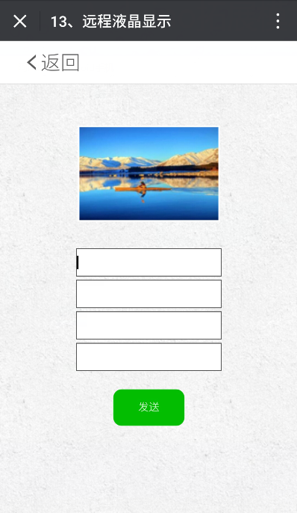
四、远程液晶显示界面说明

Slide 6
五、远程液晶显示物联网协议
13、远程液晶显示
包头 | 命令字 | 行1 | 行2 | 行3 | 行4 | 结束符
$ | OLED， | 一二三四五六七八 | 一二三四五六七八 | 一二三四五六七八 | 一二三四五六七八 | #
eg:发送 | $OLED,一,二,三行显示八个,四# |  |  | 解释:每行显示的文字可以空格不显示
eg:接收 | $OLED,OK# |  | 解释: | 接收成功
解释： | 发送是微信发送给AR套件，接收是AR套件返回给微信
$OLED,一,二,三行显示八个,四#
例如在微信温度采集界面点击编辑栏，编辑英文或者字符或者数字，点击发送。微信界面发送字符“$OLED,一,二,三行显示八个,四#”至下位机，下位机根据协议液晶显示后向微信返回数据。
解释协议：打开温湿度传感器开始采集。
然后下位机给微信界面返回数据包“$OLED,OK#”，
解释协议：显示完成。

Slide 7
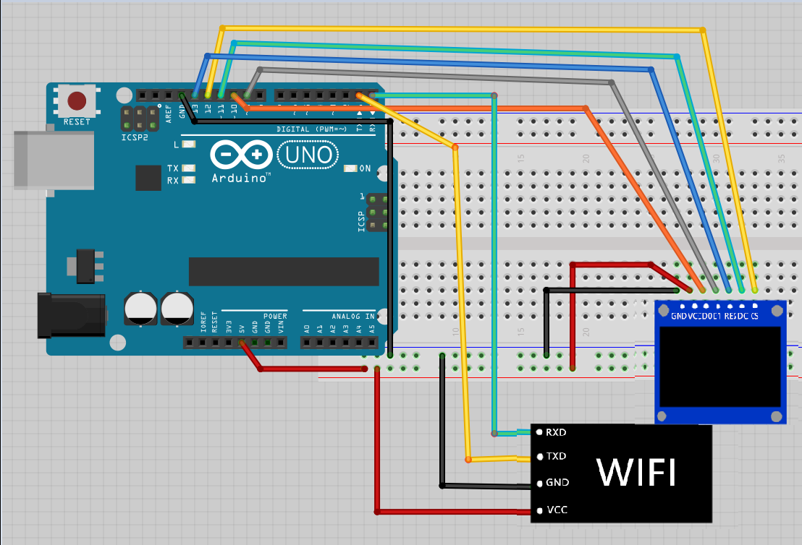
六、远程液晶显示接线图

Slide 8
七、远程液晶显示使用说明
1.准备工作
在接好线后烧录程序，注意：烧录时需拔掉arduino上的0和1引脚的接线，否则会上传失败！在上传成功后将0和1引脚的线接上。
2.WiFi配置环境
方式一: 因每个Wifi的名称和密码不同，Wifi模块在出厂时没有进行配置，因此需要配置Wifi模块。配置时手机必须连接到当前环境的Wif网络并能正常访问互联网。PS: 仅能识别常规的2.4G-Wifi信号,无法识别5G-Wifi.
方式二: 若要在没有Wifi网络的户外环境中使用微信遥控，需要两台具备移动网络的手机，其中一台当热点提供网络，另一台手机连接到此热点，后续配置方法相同。(仅建议使用方式一，部分手机提供的wifi热点可能无法被wif模块识别。)

Slide 9
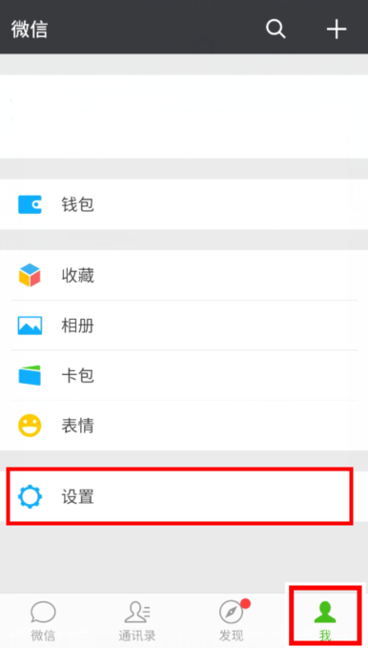
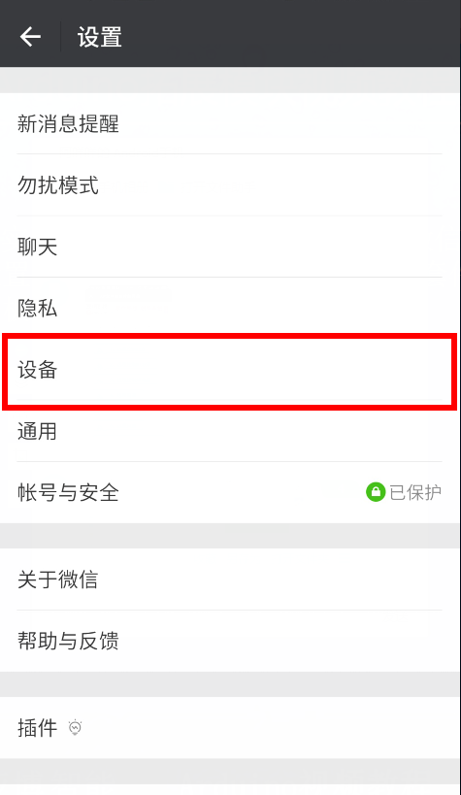
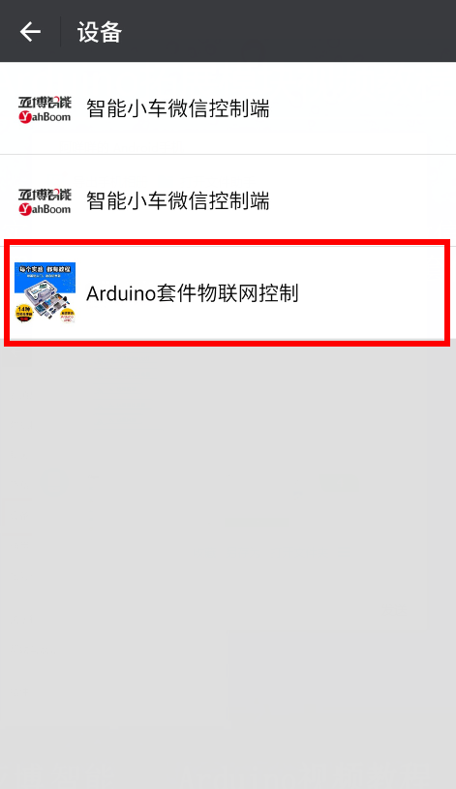
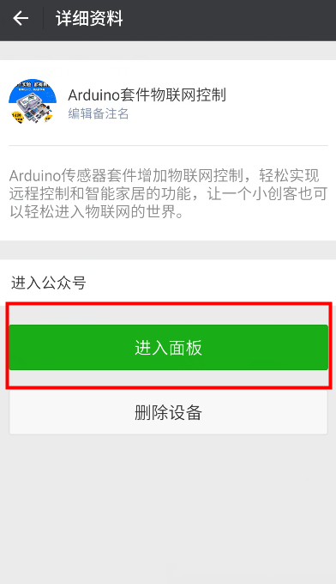
3.配置步骤
如果在物联网以上实验中已绑定设备，可直接在【微信主界面右下角“我”】——【设置】——【设备】——【Arduino套件物联网控制】——【进入面板】

Slide 10
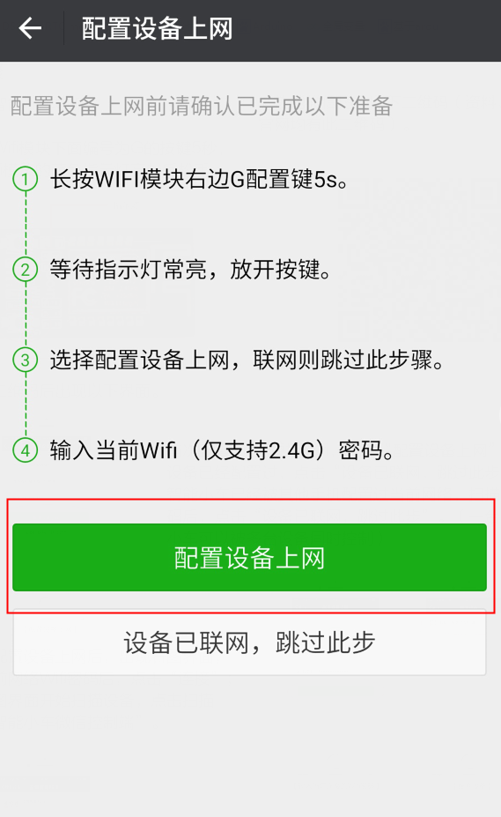

如果未绑定过设备，则按照以下步骤进入
①长按Wif模块下面编号为G的按键5秒，等待Wif模块的蓝色指示灯亮起后松手。
②使用微信扫描以下（左图）二维码
③扫描二维码后出现以上（右）界面。首次配置wifi或更换Wifi,点击“配置设备上网”:如果设备已经配置过，点击“设备已联网，跳过此步”;

Slide 11
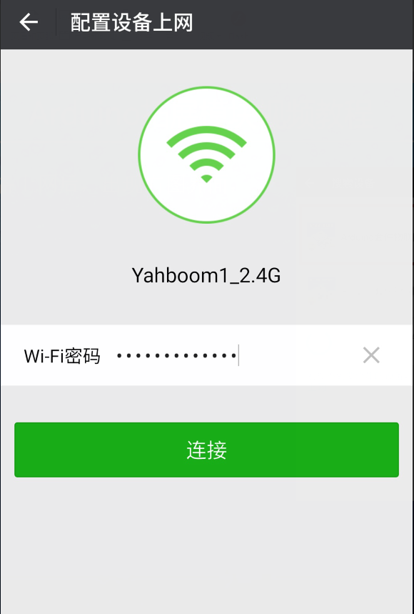
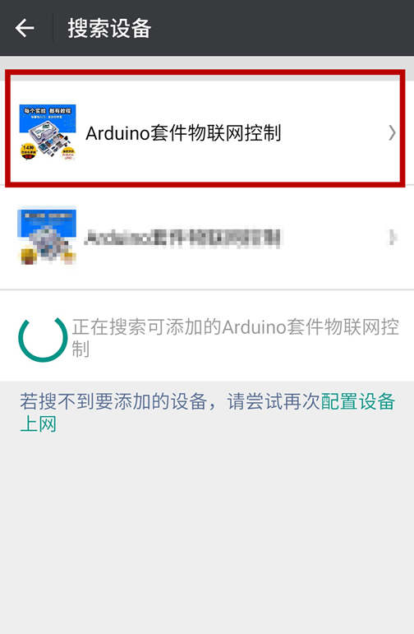
④.点击配置设备上网后，出现下(左)图界面。
⑤.输入当前网络Wii密码后，点击“连接”;进入下（右）图界面开始扫描设备，点击扫描到的“Arduino套件物联网控制”。

Slide 12
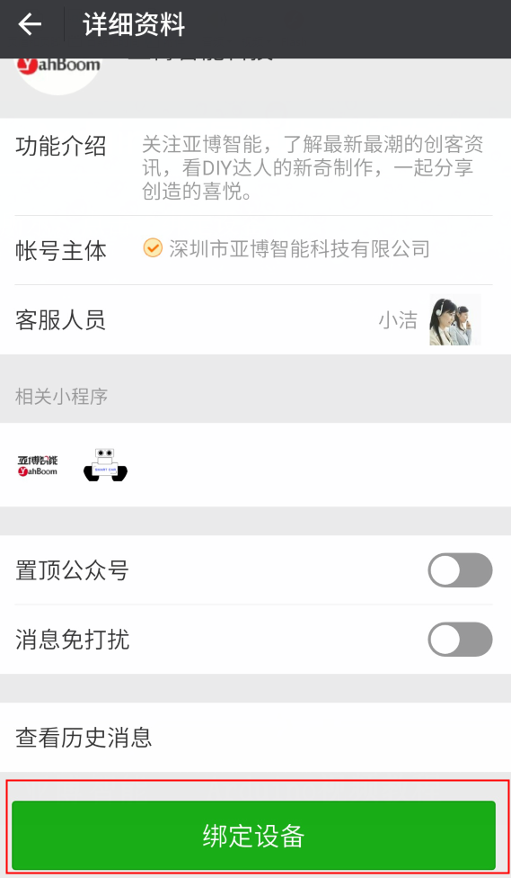
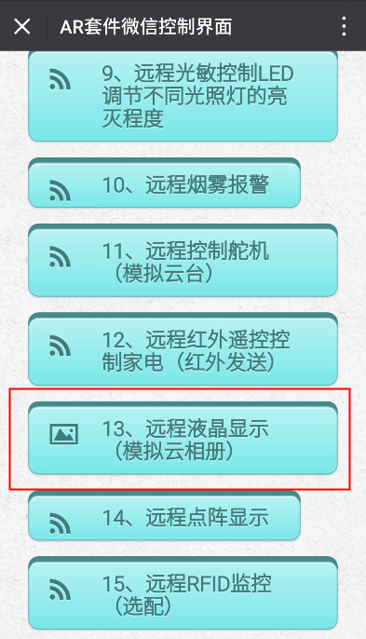
⑥.进入后如右图所示，点击“绑定设备”，
进入公众号。
⑦.完成绑定设备后，进入——【微信主界面右下角“我”】——【设置】——【设备】——【Arduino套件物联网控制】——【进入面板】
⑧.最后点击13、远程液晶显示，就能通过微信页面编辑英文或者字符或者数字，然后再由液晶显示。

Slide 13
程序分析：
ivoid loop()
{
while (newLineReceived)
{
int chk = DHT11.read(DHT11_Pin); //读取温湿度传感器管脚的数值
int fTemp = (float)DHT11.temperature; //g_fTemp赋值为浮点型读取到的温度值
int iHumidity = DHT11.humidity; //iHumidity赋值为读取到的湿度值
if(inputString.indexOf("TH") == -1) //如果要检索的字符串值“TH”没有出现
{
returntemp = "$TH,2#"; //返回不匹配
Serial.print(returntemp); //返回协议数据包
inputString = ""; // clear the string
newLineReceived = false; // 前一次数据结束
break;
}
//解析开关
// $TH,1#

Slide 14
memset(temp, 0x00, sizeof(temp)); //清空temp数组
dtostrf(fTemp, 3, 1, temp); // 相當於 %3.2f
String sTemp = temp; //数组temp中的字符串赋给sTemp
String sHum = "";
sHum += iHumidity;
returntemp = "$TH,T" + sTemp + ",H" + sHum + "#";
Serial.print(returntemp); //返回协议数据包
inputString = ""; // clear the string
newLineReceived = false;
}
}

Slide 15
谢谢大家！

